Slide 1
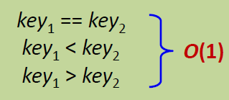
Префиксные деревья (trie, prefix tree)
При анализе вычислительной сложности операций бинарных деревьев поиска (АВЛ-деревьев, красно-черных деревьев и др.),
списков с пропусками (skip lists) и т.д.
мы полагали, что время выполнения
операции сравнения двух ключей
(==, <, >) константное
Но, если ключи – строки, то время выполнения операции сравнения становится значимым и его следует учитывать!

Slide 2
Префиксные деревья (trie, prefix tree)
Термин "Trie" происходит из слова "Retrieval", что в переводе с английского означает ”извлечение" или "восстановление". Он был введён американским информатиком Эдвардом Фредкиным в 1959 году. Интересно, что произношение термина "trie" часто вызывает дискуссии: некоторые произносят его как "трай", чтобы рифмоваться со словом "try", в то время как другие предпочитают произношение, рифмующееся со словом "tree" (дерево).
Название "Trie" отражает основную функцию структуры данных – быстрый поиск или извлечение информации.
Notes:
Концепция Trie была предложена как эффективный способ хранения и поиска строк в наборе данных, особенно когда эти строки имеют общие префиксы. Структура Trie представляет собой дерево, где каждый узел соответствует символу строки, а пути от корня к листьям представляют собой хранимые строки. Эта структура позволяет быстро и эффективно осуществлять поиск, вставку и удаление строк, особенно в приложениях, где часто происходят операции с префиксами, например, в системах автодополнения или проверки орфографии.
Эдвард Фредкин — выдающийся американский учёный в области информатики и физики за что Фредкин особенно известен:
Термин "Trie": Фредкин ввёл термин "trie" для описания структуры данных, используемой для хранения ассоциативных массивов. Структура Trie оказалась особенно полезной в области обработки текстов и информационного поиска.
Работа над клеточными автоматами: Фредкин также известен своей работой в области клеточных автоматов — математических моделей для систем, где пространственные и временные переменные дискретны. Он разработал концепцию конечных автоматов, которые могут моделировать различные физические системы.
Вклад в теорию цифровой физики: Фредкин предложил идею, известную как "Цифровая философия" или "Цифровая физика", предполагающую, что вселенная на самом базовом уровне является вычислительной системой, и что вся физическая реальность может быть описана в терминах информационных процессов.
Разработка инновационных идей в области ИИ: Фредкин также внёс вклад в развитие искусственного интеллекта, предлагая инновационные идеи и концепции, которые повлияли на дальнейшее развитие этой области.
Участие в разработке ранних компьютерных технологий: В начале своей карьеры Фредкин работал над разработкой и улучшением ранних цифровых компьютеров, оказав значительное влияние на эту область.
Эдвард Фредкин известен своими оригинальными и иногда провокационными идеями, которые заставляли задуматься о фундаментальных принципах информатики, физики и философии. Его вклад в науку остаётся значительным и во многих отношениях опередил своё время.

Slide 3
Префиксные деревья (trie, prefix tree)
Префиксное дерево, или Trie, обладает рядом ключевых характеристик и преимуществ, которые делают его особенно полезным в определённых сценариях использования, особенно там, где требуется эффективный поиск, вставка и удаление строк. Вот основные из них:
Быстрый поиск: В Trie время поиска строки зависит от её длины, а не от общего количества строк в структуре данных. Это делает Trie особенно эффективным при поиске в больших наборах данных.
Эффективность по памяти: Поскольку Trie использует общие префиксы строк для сокращения объёма хранимой информации, он может быть более эффективным по сравнению с другими структурами данных, такими как хеш-таблицы, особенно когда много строк имеют общие префиксы.

Slide 4
Префиксные деревья (trie, prefix tree)
3. Предиктивный поиск (автодополнение): Trie позволяет легко реализовать функцию автодополнения, поскольку все потомки данного узла образуют префиксное дерево, соответствующее всем строкам, начинающимся с данного префикса.
4. Сортировка: Trie может хранить строки в алфавитном порядке, что облегчает операции, связанные с сортировкой и упорядочиванием данных.
5. Префиксные операции: Trie особенно эффективен в приложениях, где часто выполняются операции с префиксами строк, например, в поиске по префиксу или в системах, основанных на префиксном фильтре.
6. Фиксированное время операций: Вставка, поиск и удаление имеют временную сложность O(m), где m — длина ключа. Это делает эти операции предсказуемыми по времени исполнения.

Slide 5
Префиксные деревья (trie, prefix tree)
Trie также имеет свои недостатки, такие как потенциально высокое потребление памяти в случае малого количества общих префиксов и сложность реализации по сравнению с более простыми структурами данных. Однако в многих сценариях, особенно там, где скорость поиска и эффективность работы с префиксами имеют первостепенное значение, преимущества Trie делают его предпочтительным выбором.

Slide 6
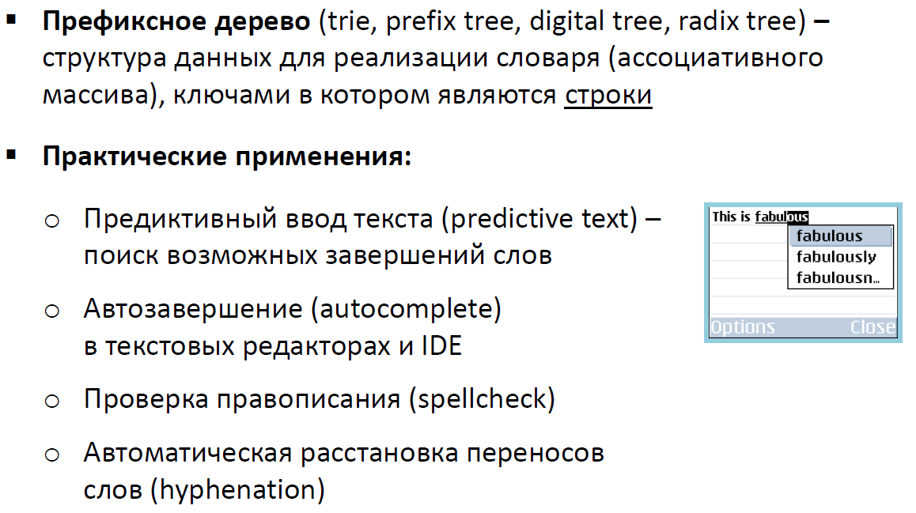
Префиксные деревья (trie, prefix tree)

Slide 7
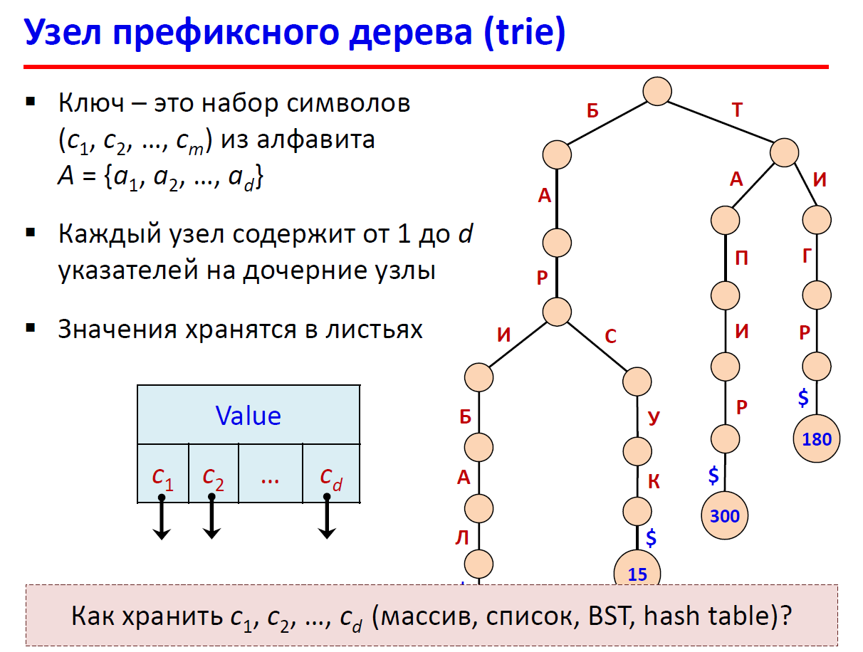

Slide 8
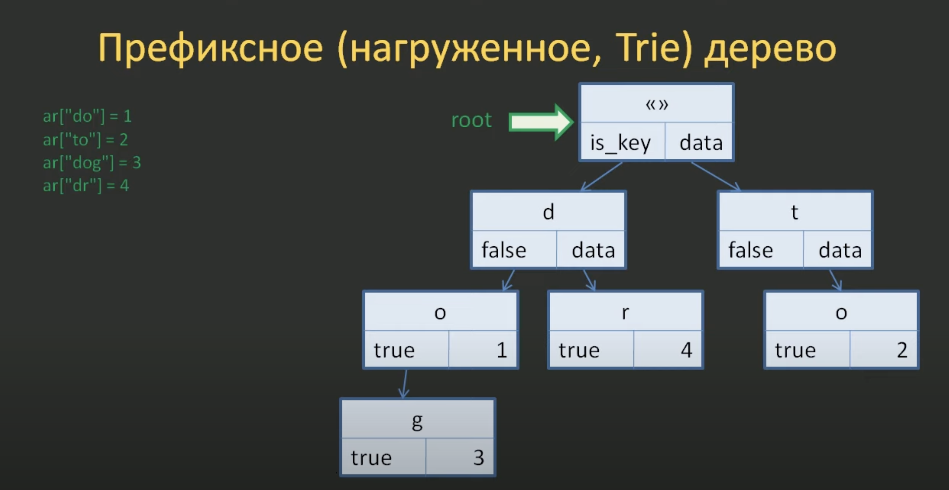

Slide 9
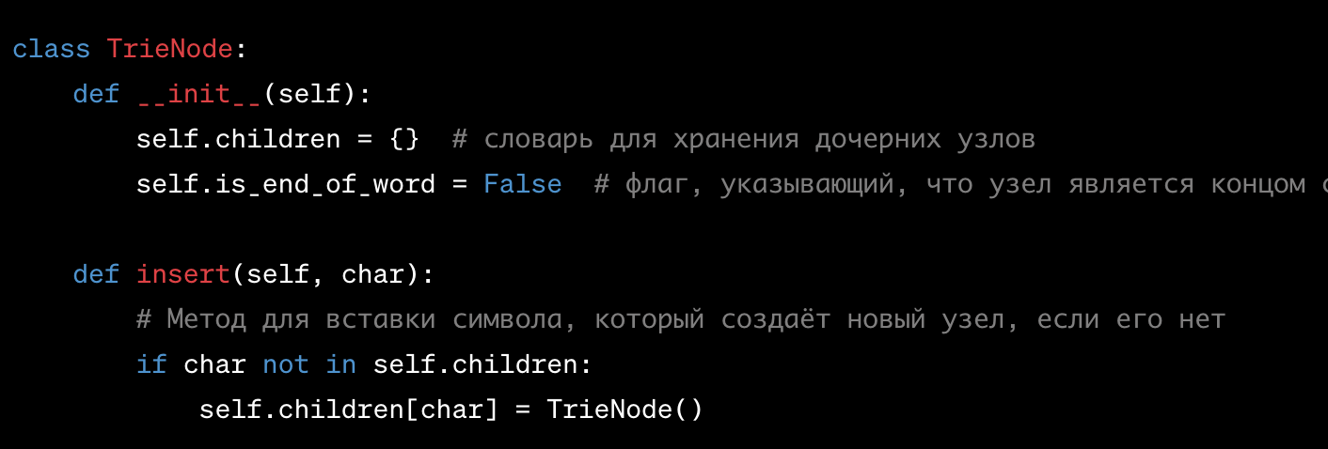
В этом примере:
children - это словарь, где ключи - это символы, а значения - это объекты TrieNode, представляющие следующие узлы дерева.
is_end_of_word - это логическое значение, которое указывает, является ли данный узел окончанием слова в Trie.
Метод insert в этом примере позволяет добавить символ в Trie. Если символа еще нет в дочерних узлах текущего узла, метод создаёт новый узел TrieNode.
Notes:
Для более полной реализации префиксного дерева вам потребуется дополнительно реализовать методы для вставки слов, поиска слов и возможно другие вспомогательные функции. Этот класс TrieNode является основным строительным блоком для такой реализации.

Slide 10
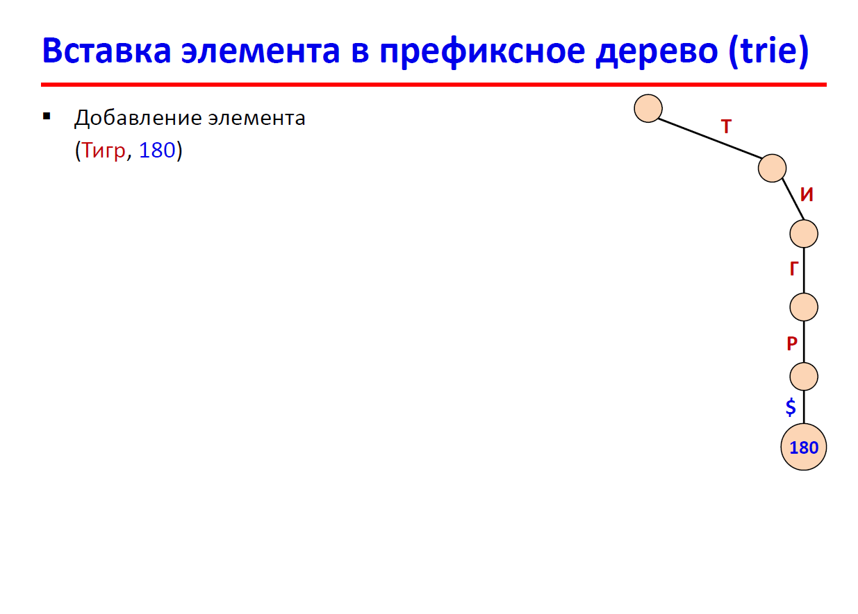

Slide 11
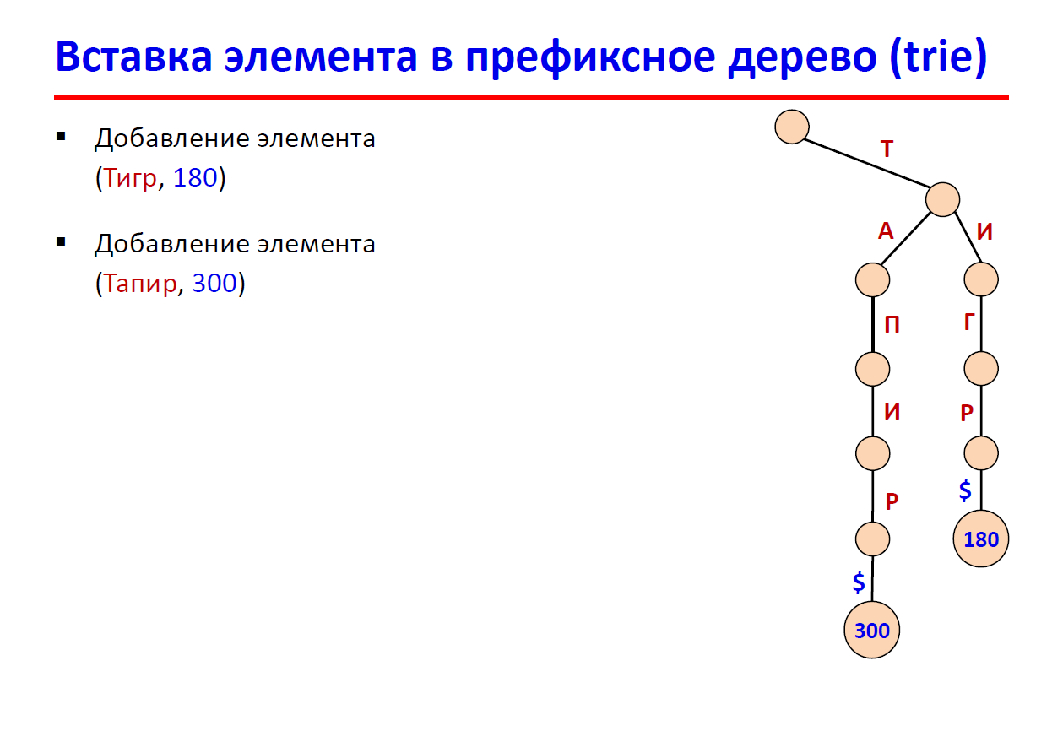

Slide 12
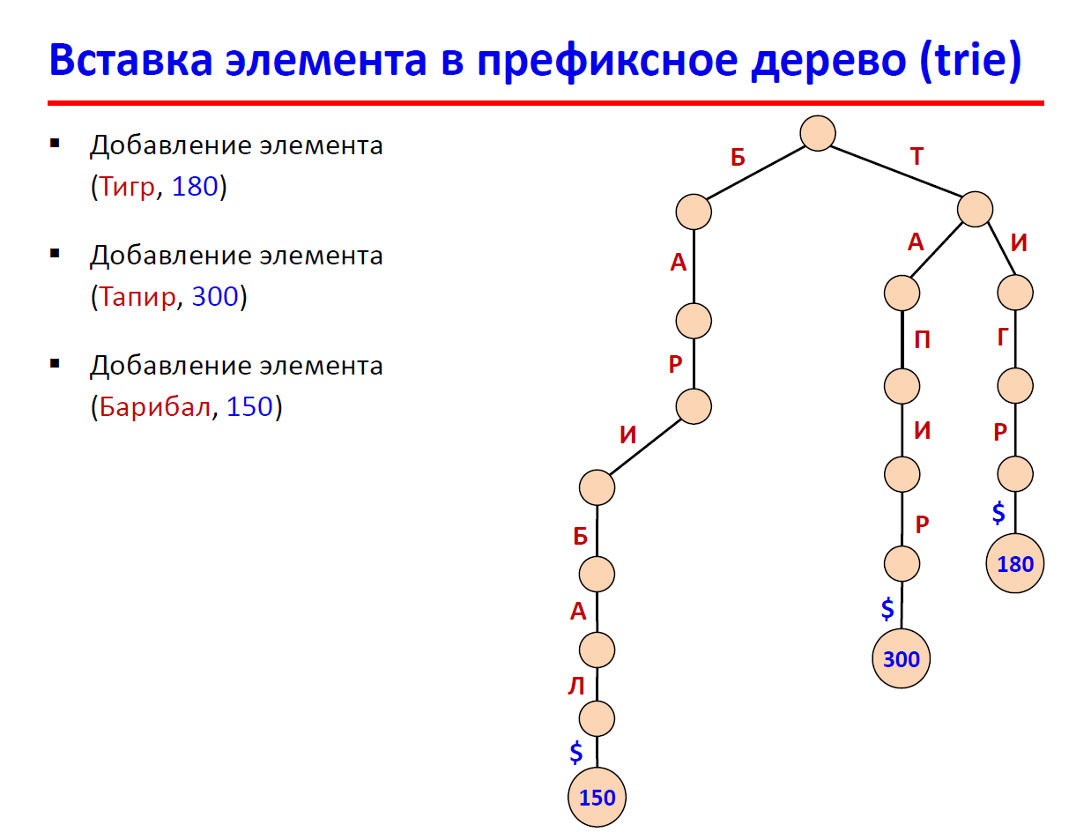

Slide 13
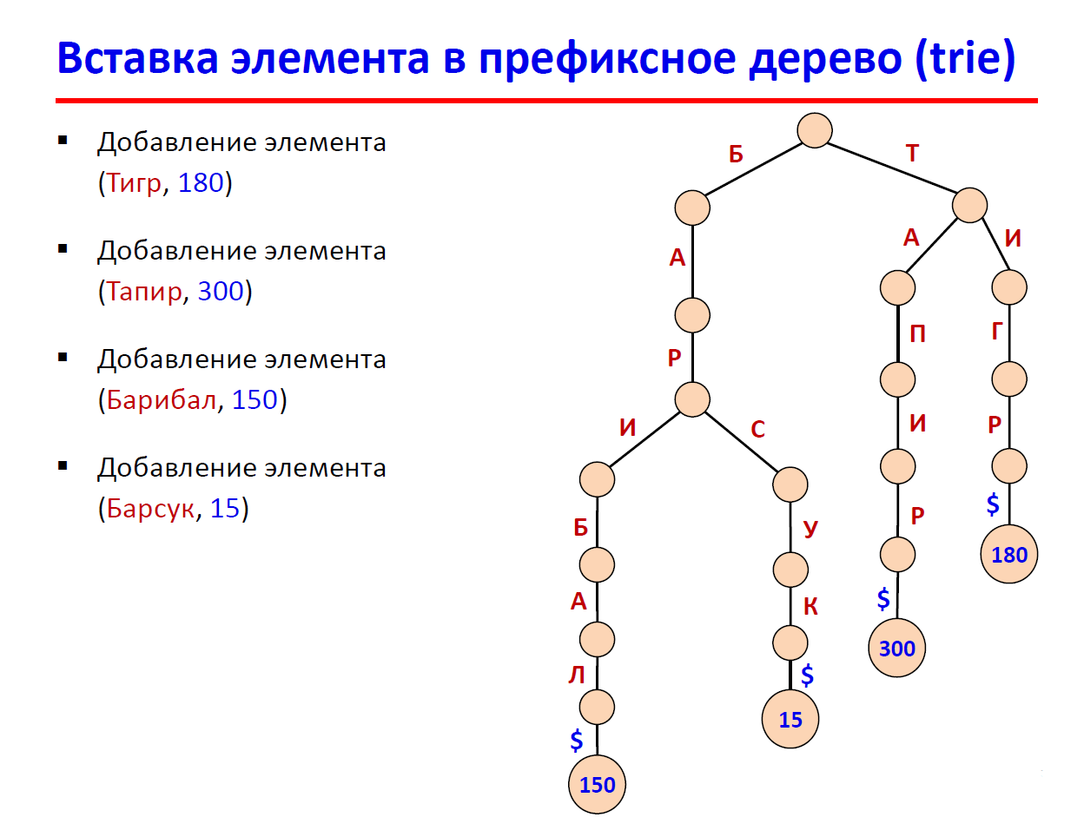

Slide 14
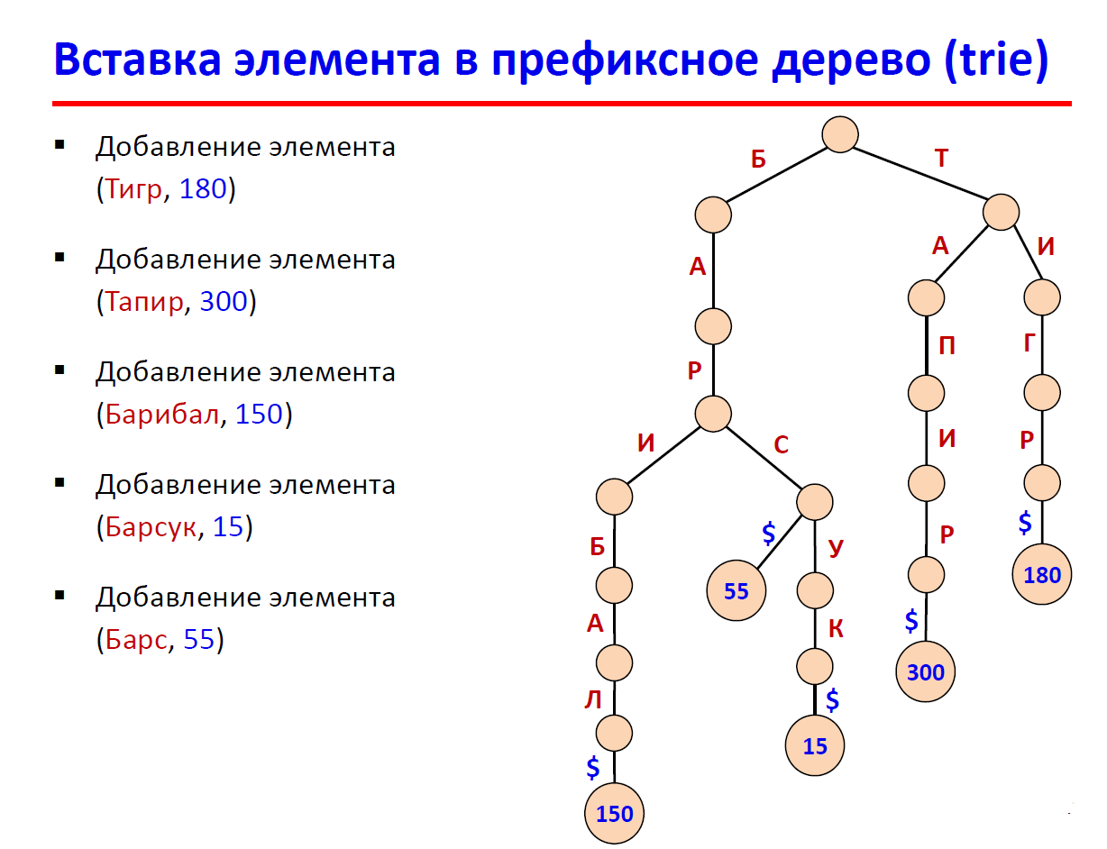

Slide 15
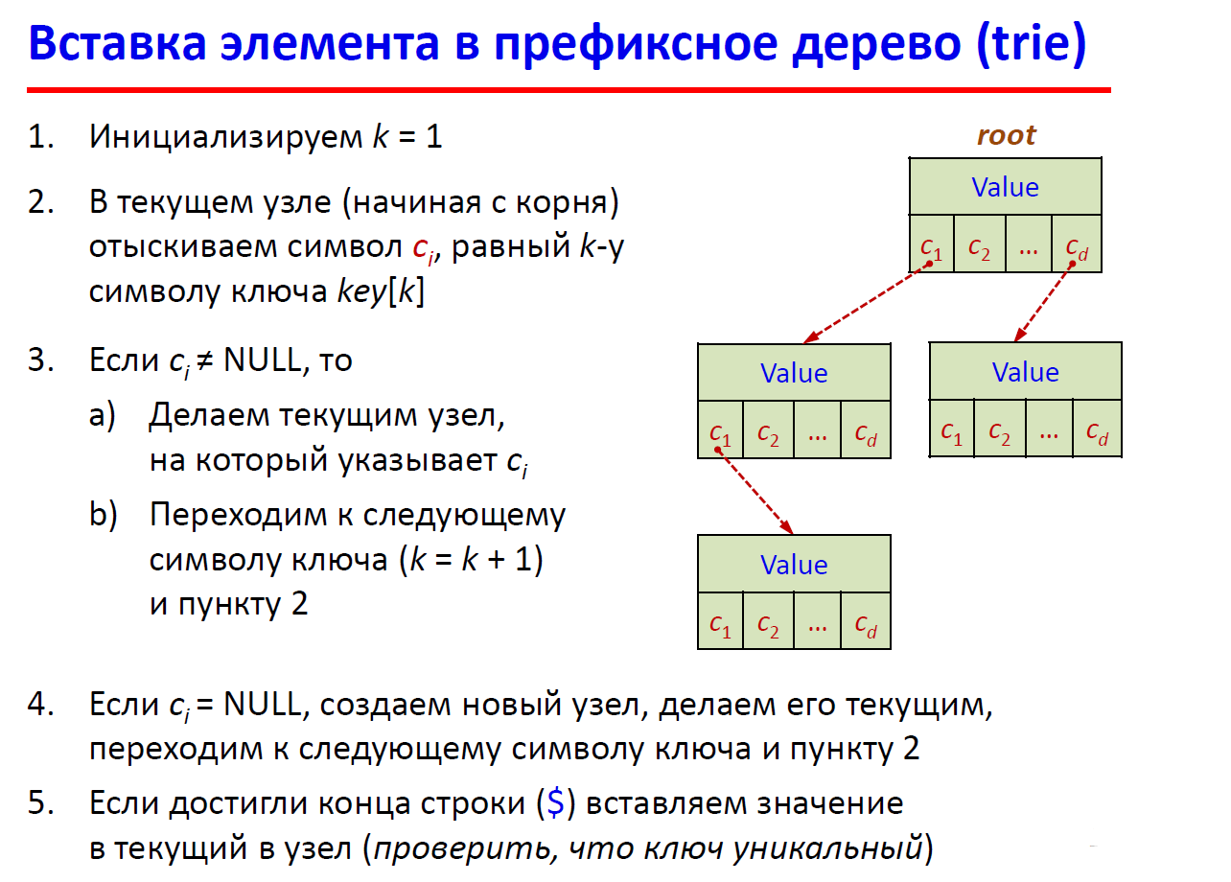

Slide 16
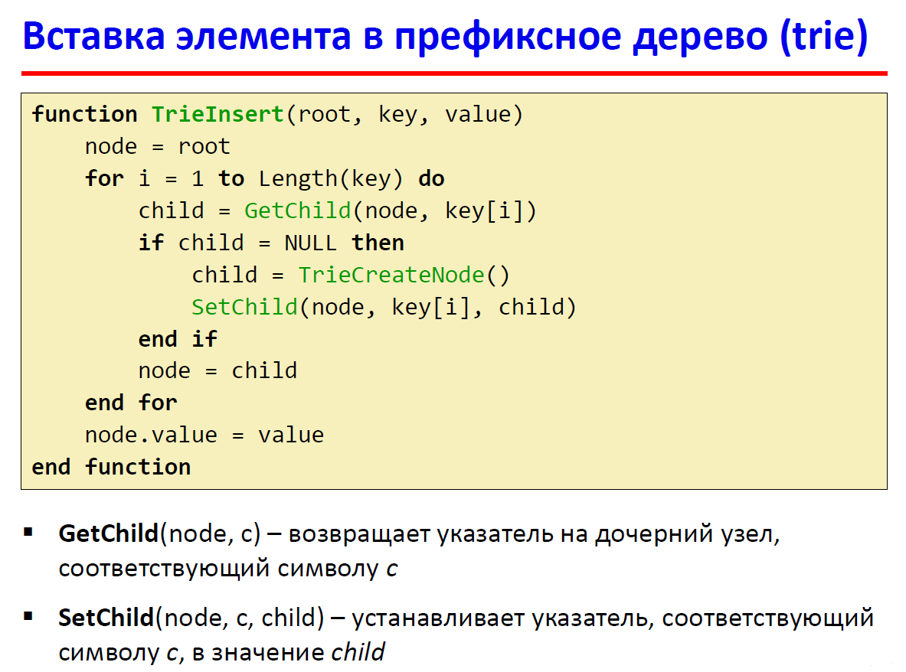

Slide 17
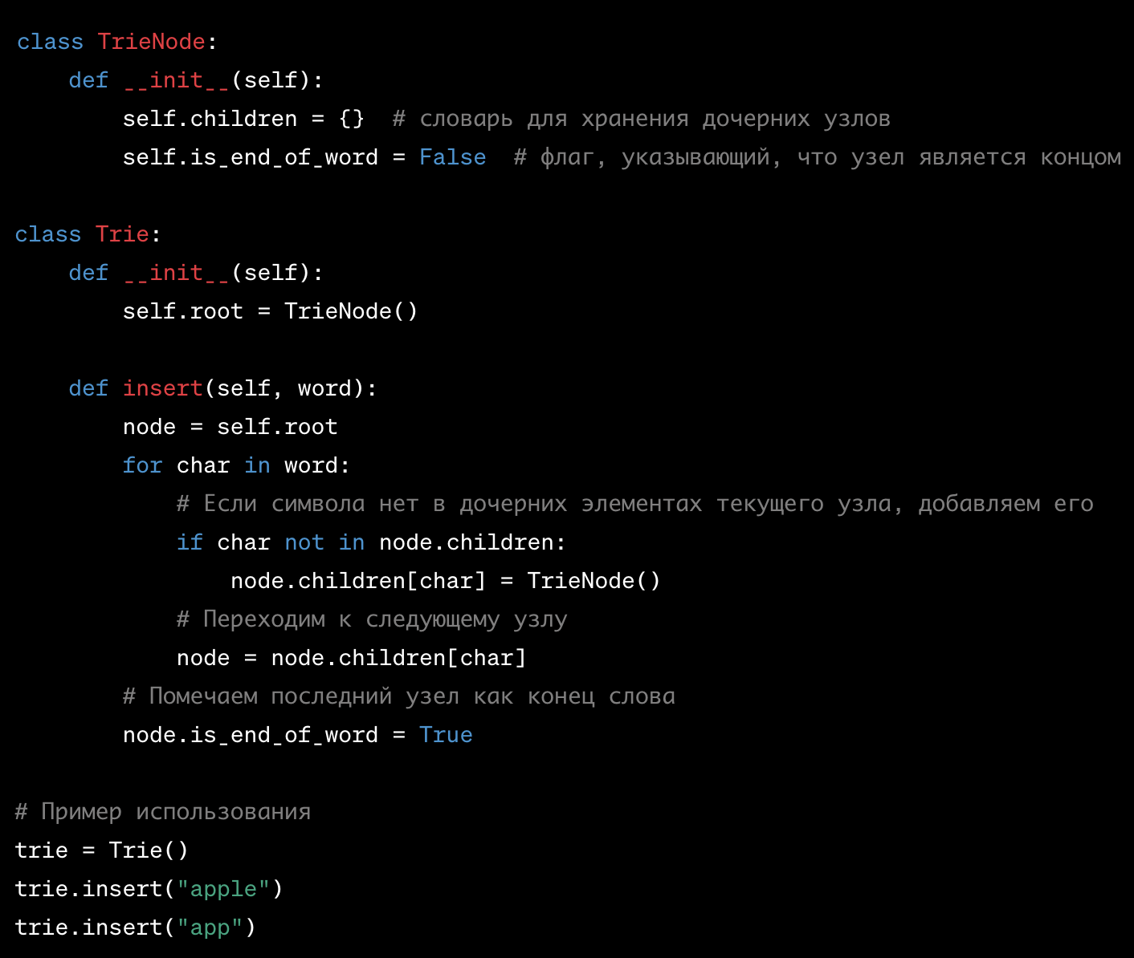

Slide 18
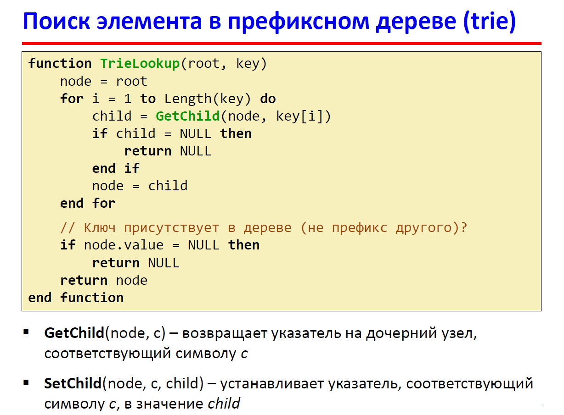

Slide 19
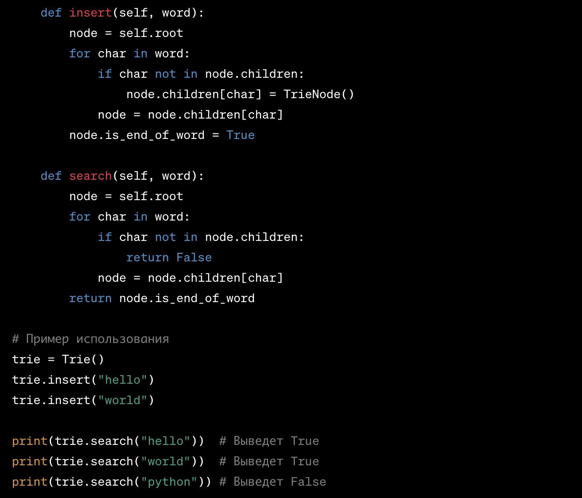
Notes:
Начинаем с корневого узла (root).
Для каждого символа в искомом слове:
Проверяем, существует ли соответствующий дочерний узел. Если нет, возвращаем False, так как слово отсутствует в дереве.
Переходим к следующему узлу.
После проверки всех символов слова, если последний узел помечен как конец слова (is_end_of_word), возвращаем True. В противном случае возвращаем False, так как это означает, что заданное слово не завершается в дереве (например, оно является префиксом более длинного слова).

Slide 20
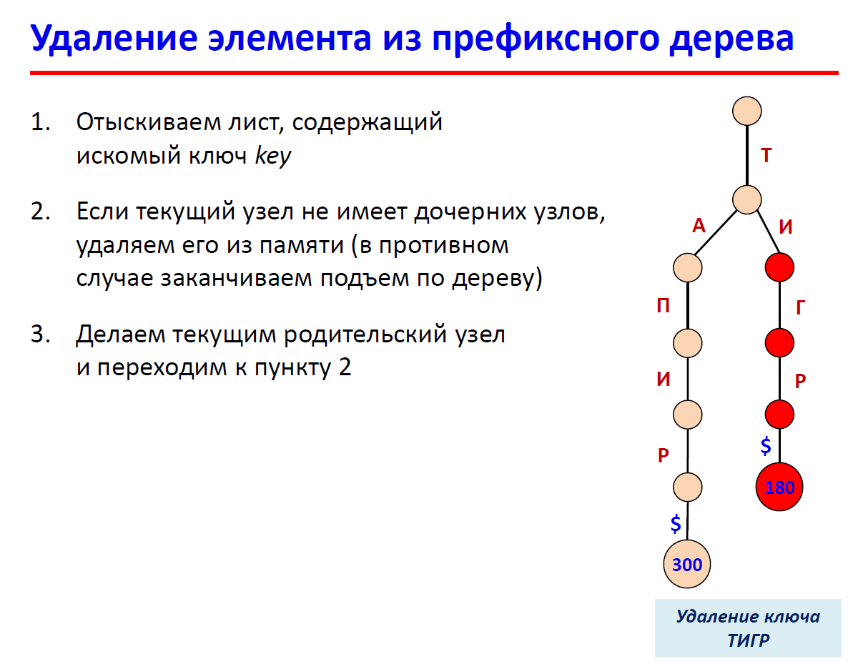

Slide 21
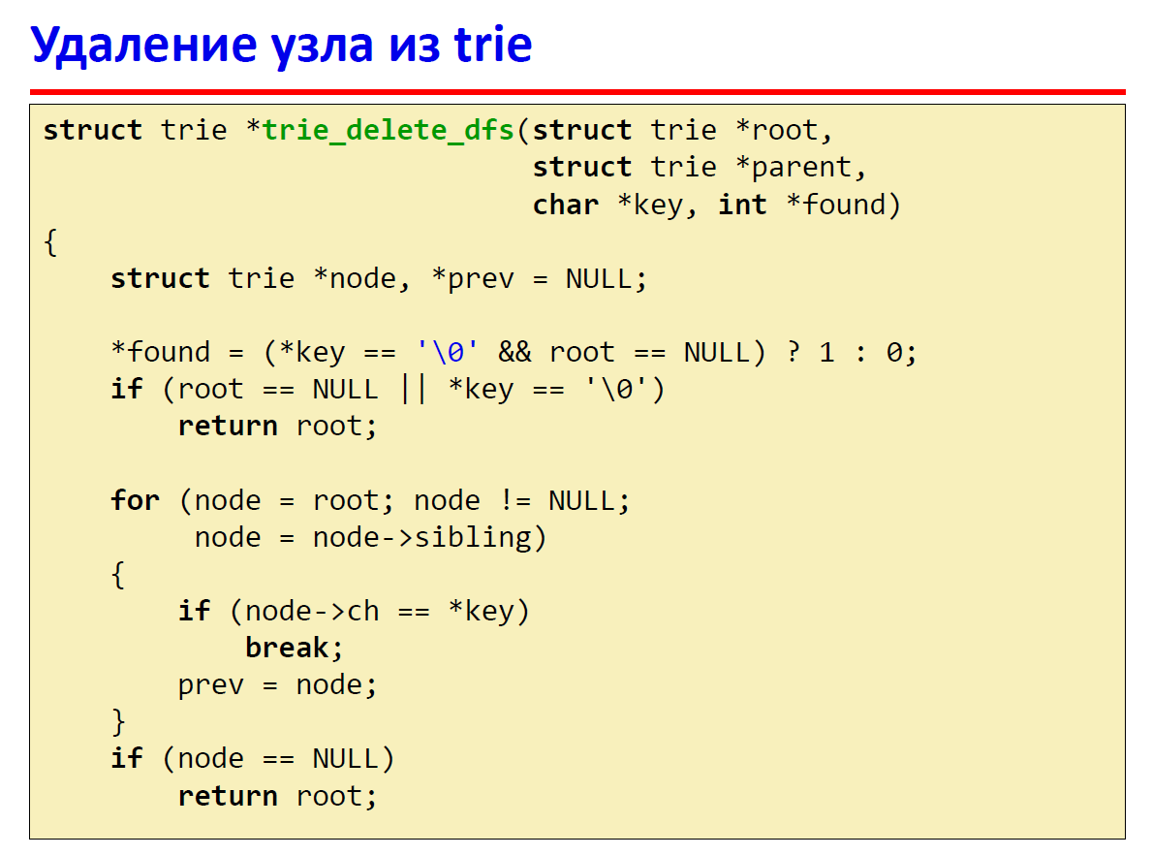

Slide 22
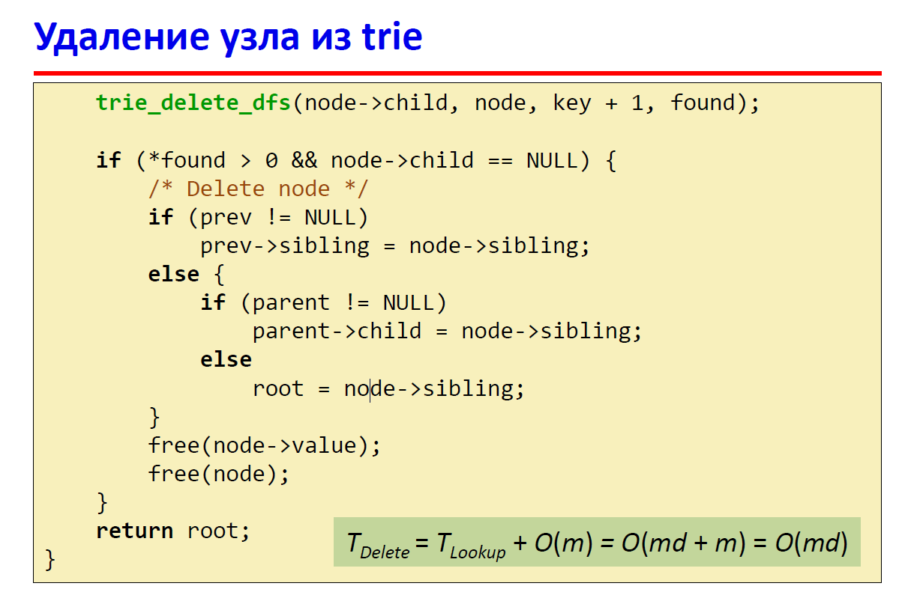

Slide 23
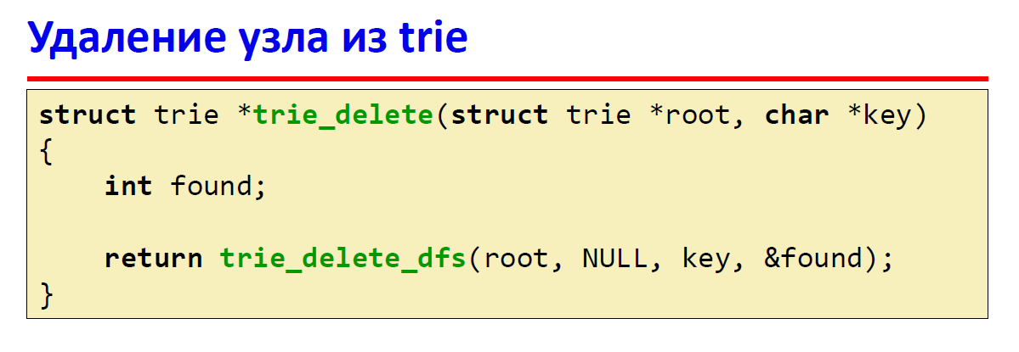

Slide 24
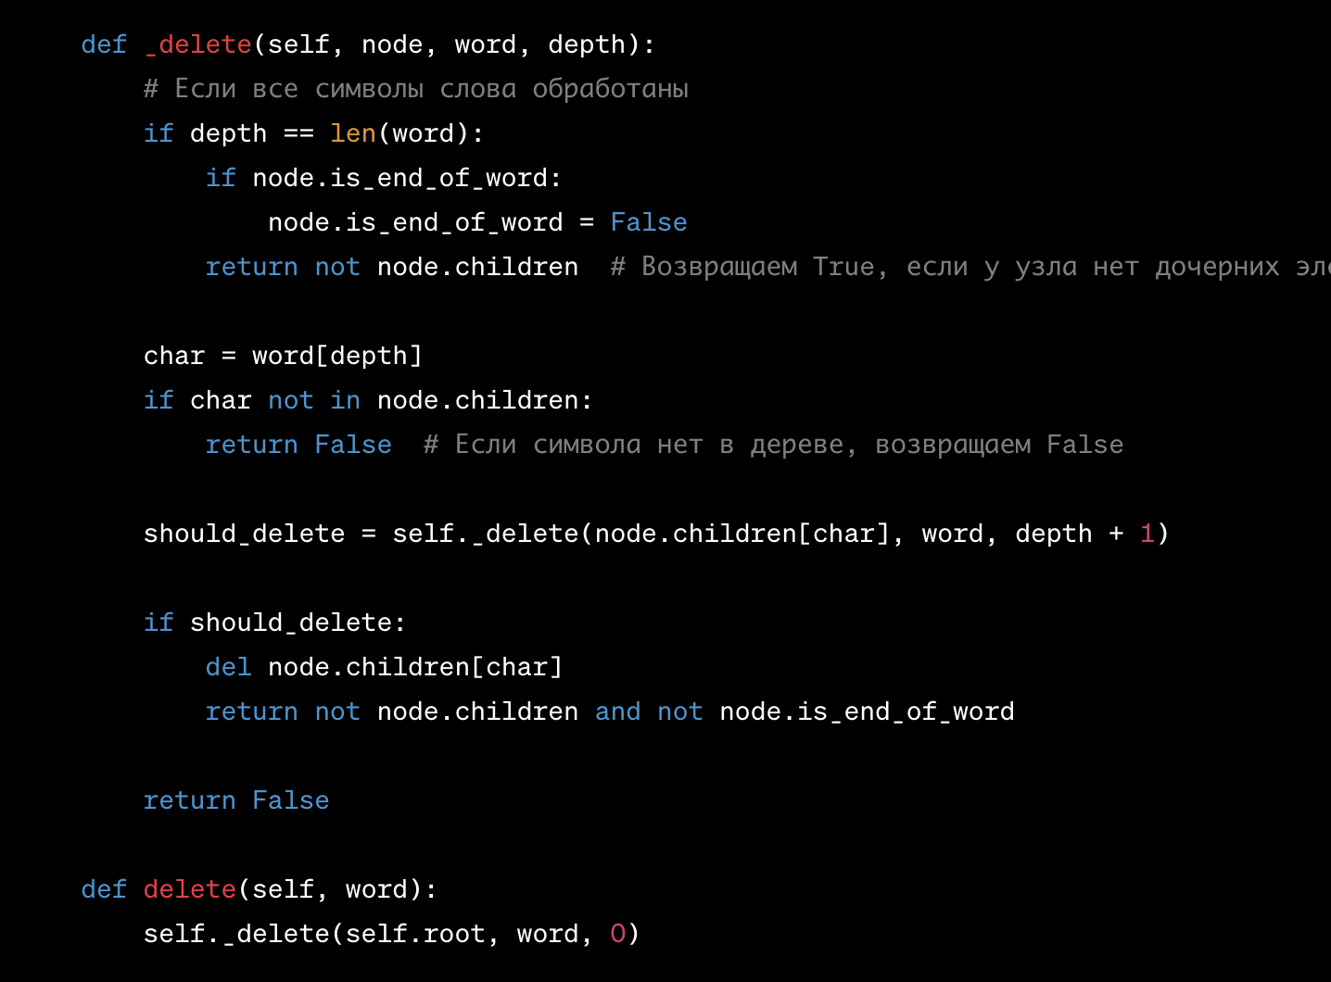
Notes:
Метод _delete является рекурсивным и удаляет слово из дерева, учитывая различные сценарии. Он также определяет, можно ли удалить узел после удаления слова, чтобы не нарушить другие слова, хранящиеся в дереве.
В основном методе delete вызывается _delete, начиная с корневого узла.
Этот метод обеспечивает корректное удаление слов из префиксного дерева, сохраняя при этом структуру дерева для оставшихся слов.

Slide 25
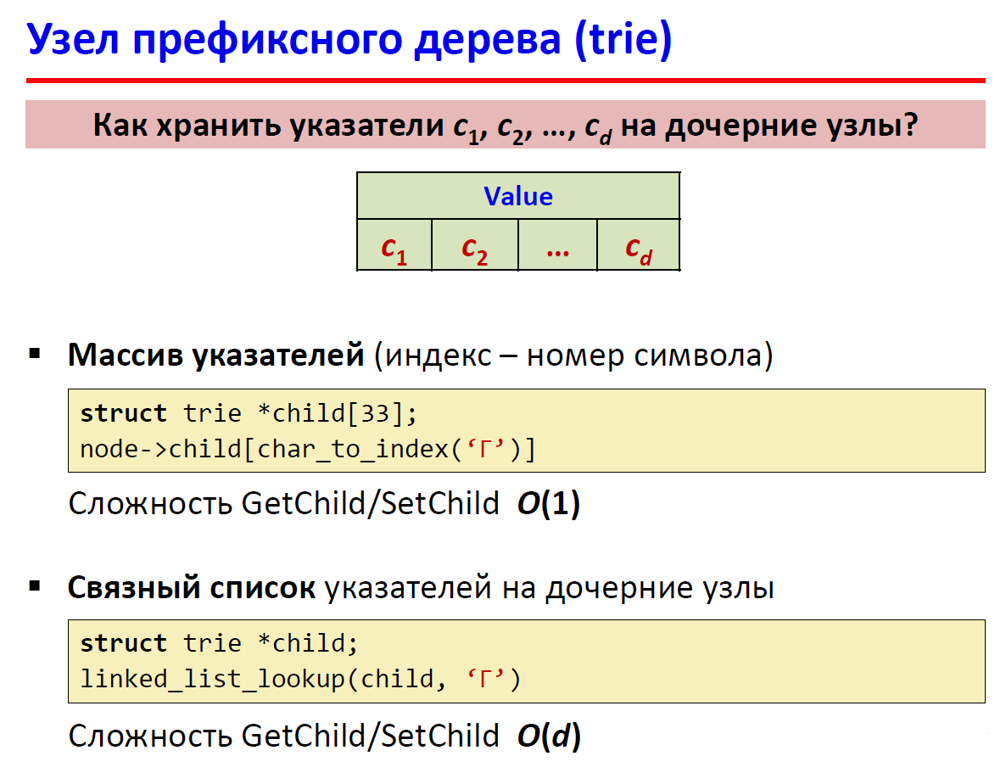
Notes:
В структуре префиксного дерева (Trie), хранение указателей на дочерние узлы является ключевой частью его работы. Есть несколько способов, как это можно реализовать:
Словарь (Hash Map):
Это наиболее распространённый и удобный способ хранения дочерних узлов.
Каждый узел хранит словарь, где ключи - это символы, а значения - это указатели на дочерние узлы.
Позволяет быстро находить следующий узел по символу.
Пример: children = {'a': node1, 'b': node2, ...}
Массив:
Если алфавит, используемый в Trie, небольшой и фиксированный, можно использовать массив фиксированного размера для хранения дочерних узлов.
Индекс массива соответствует символу алфавита (например, для ASCII-символов может использоваться массив размером 128 или 256).
Может быть более эффективным по памяти для некоторых алфавитов, но менее гибким.
Динамический массив (список) со структурой данных:
В каждом узле хранится список пар (символ, указатель на узел).
Это менее эффективно, чем словарь или фиксированный массив, поскольку требует поиска по списку для нахождения следующего узла.
Бинарное дерево поиска или балансированное дерево:
Если алфавит очень большой, можно использовать бинарное дерево поиска или балансированное дерево (например, красно-чёрное дерево) для хранения дочерних узлов.
Обеспечивает логарифмическое время поиска по дочерним узлам.
Выбор способа хранения дочерних узлов зависит от нескольких факторов, таких как размер алфавита, количество хранимых слов и требования к использованию памяти и времени выполнения операций. В большинстве случаев словари (hash maps) являются наиболее универсальным и эффективным решением.

Slide 26
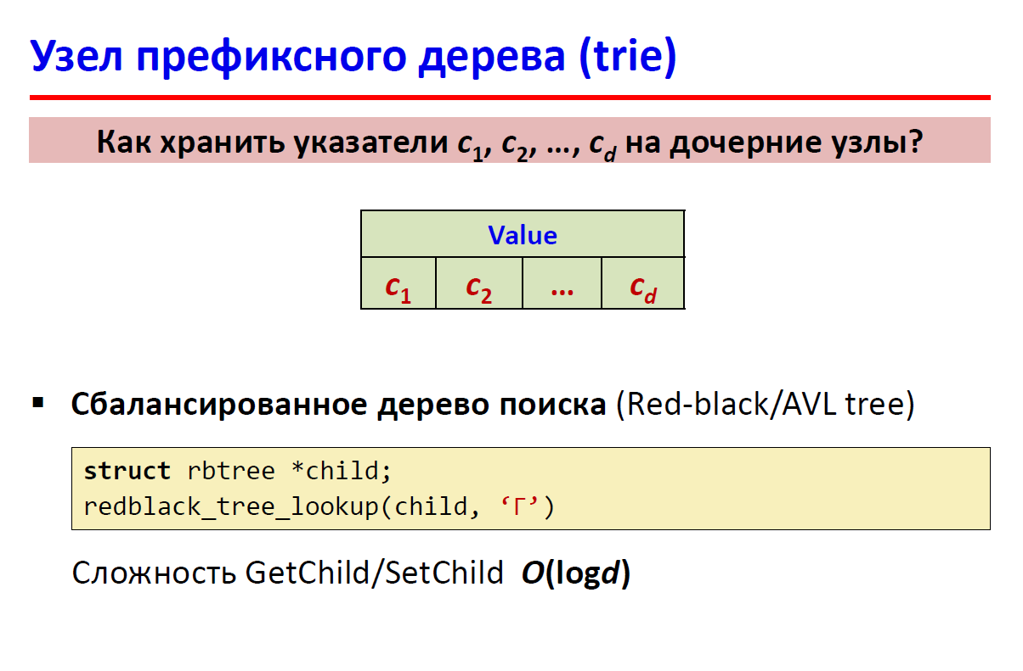

Slide 27
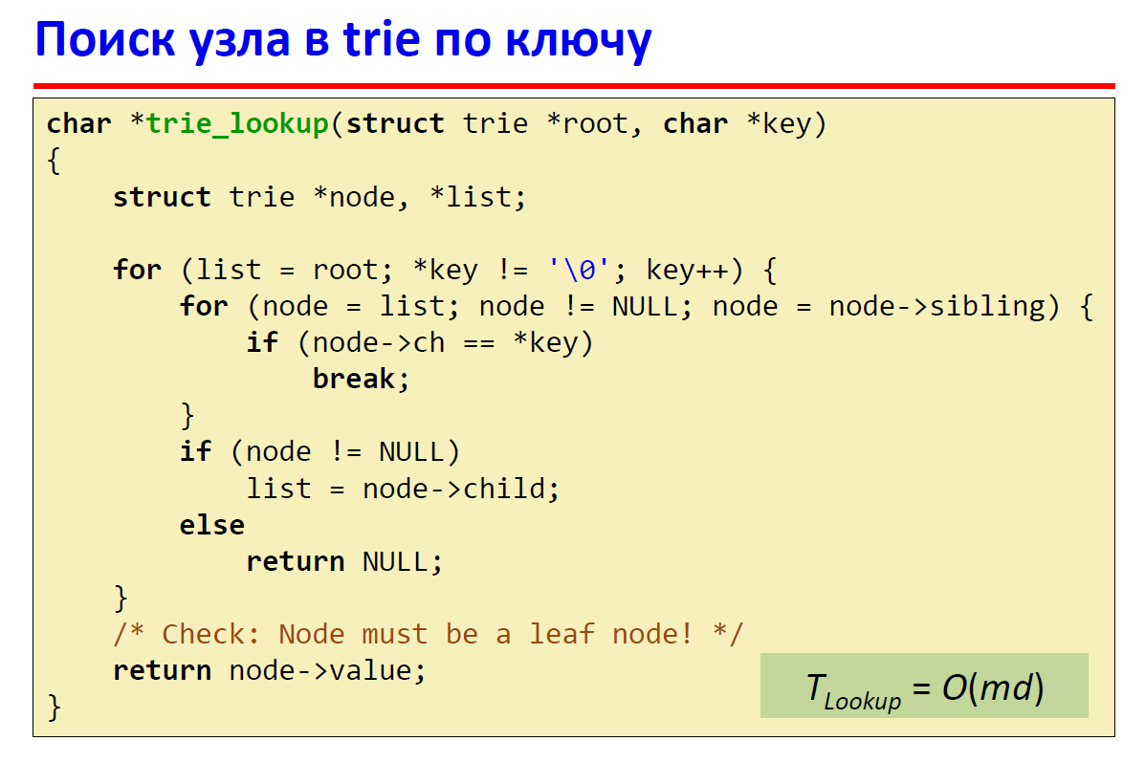

Slide 28
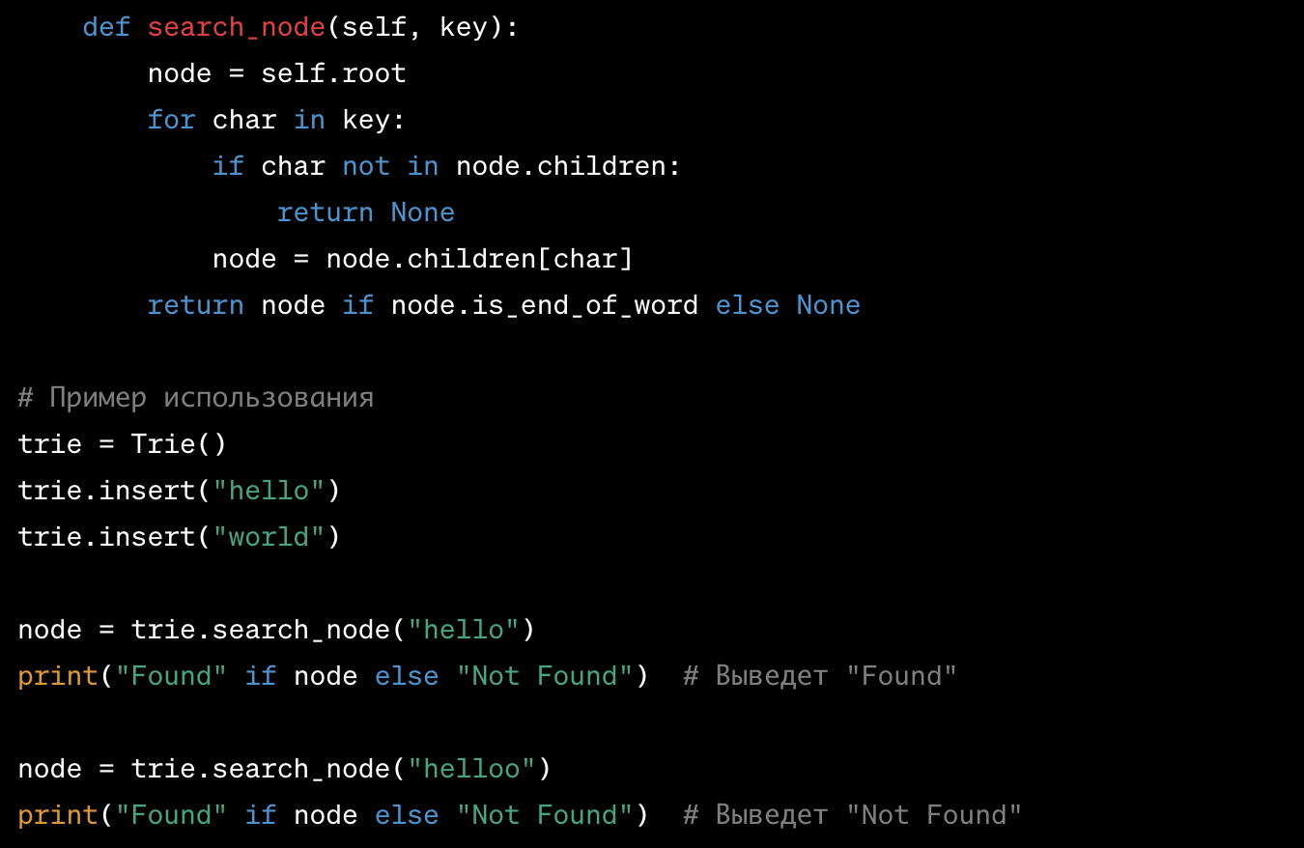
Метод search_node проходит по каждому символу ключа и пытается найти соответствующий узел в дереве. Если ключ найден, метод возвращает узел, обозначающий конец этого слова. В противном случае возвращается None, что означает отсутствие ключа.

Slide 29
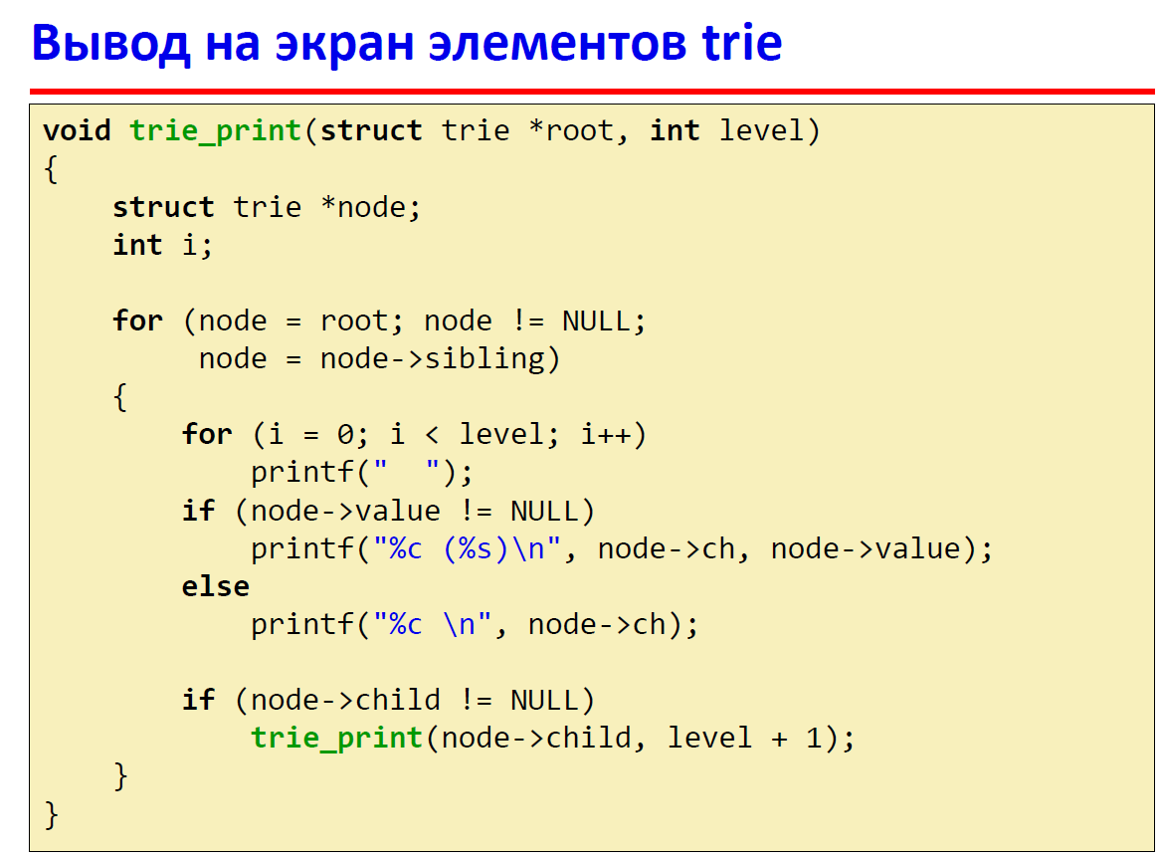

Slide 30
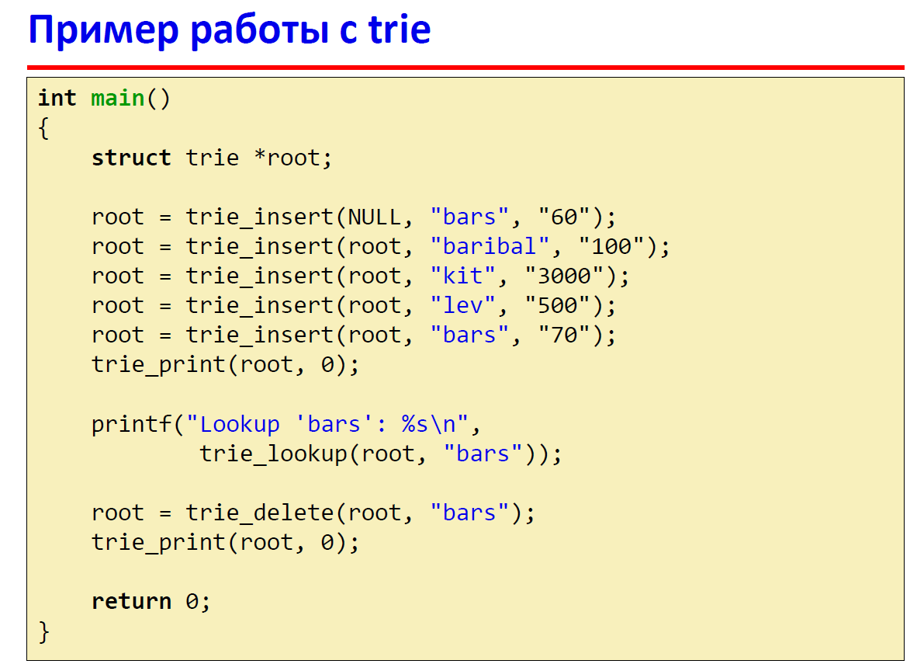

Slide 31
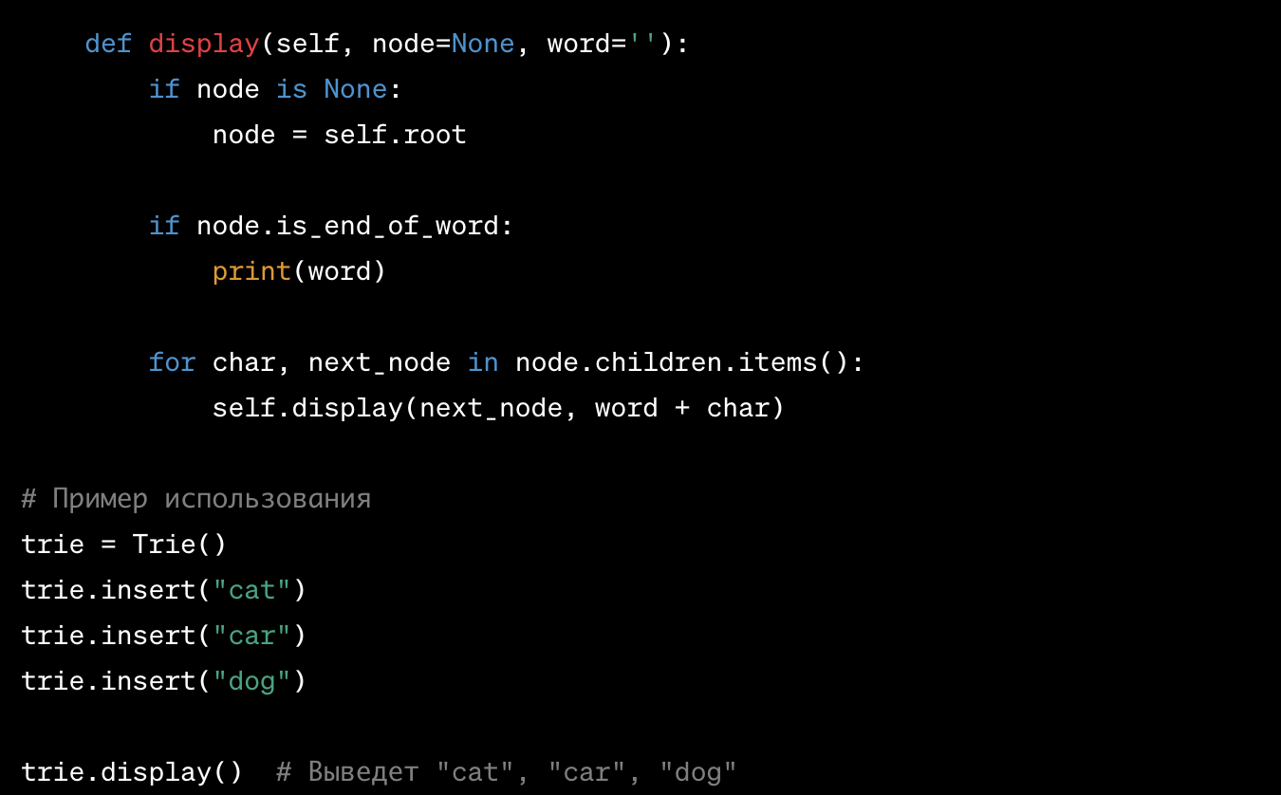
Метод display используется для рекурсивного прохода по всем узлам Trie и вывода слов. Этот метод принимает текущий узел и накопленное слово как аргументы. Когда он достигает узла, обозначающего конец слова, он выводит накопленное слово.

Slide 32
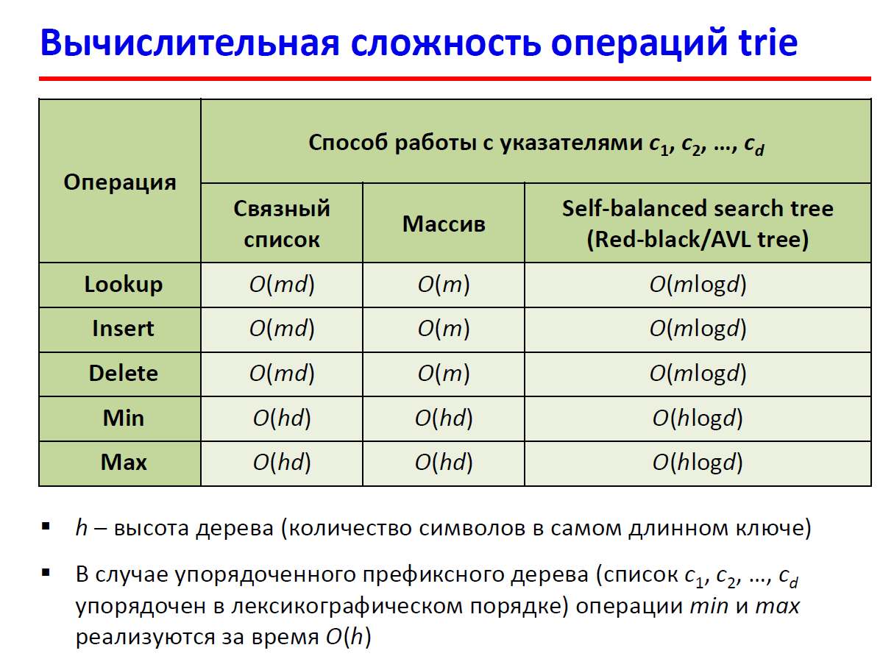

Slide 33
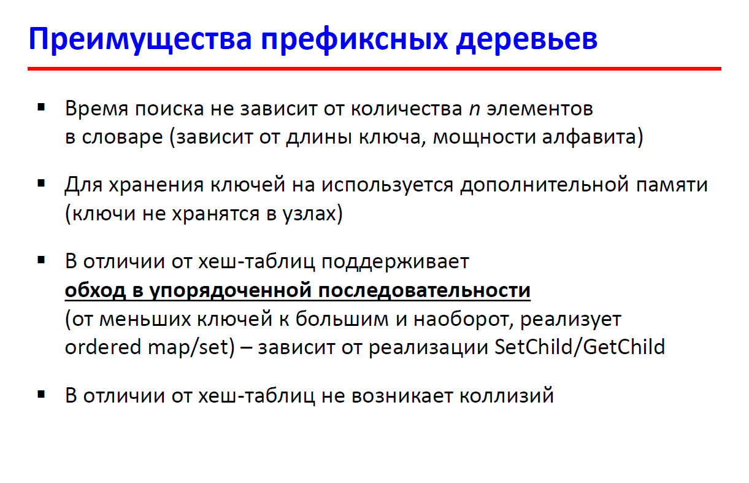

Slide 34
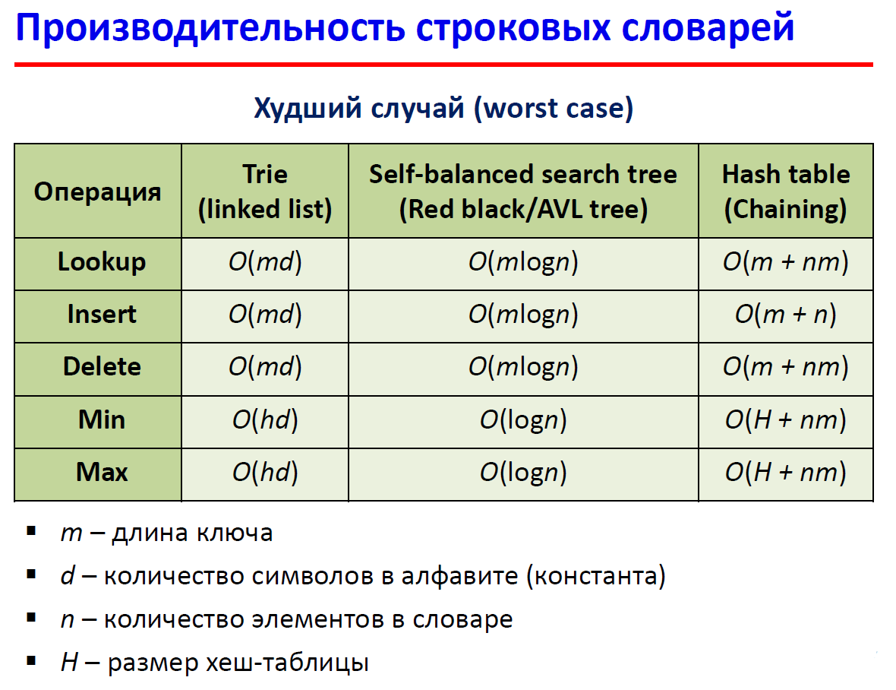

Slide 35
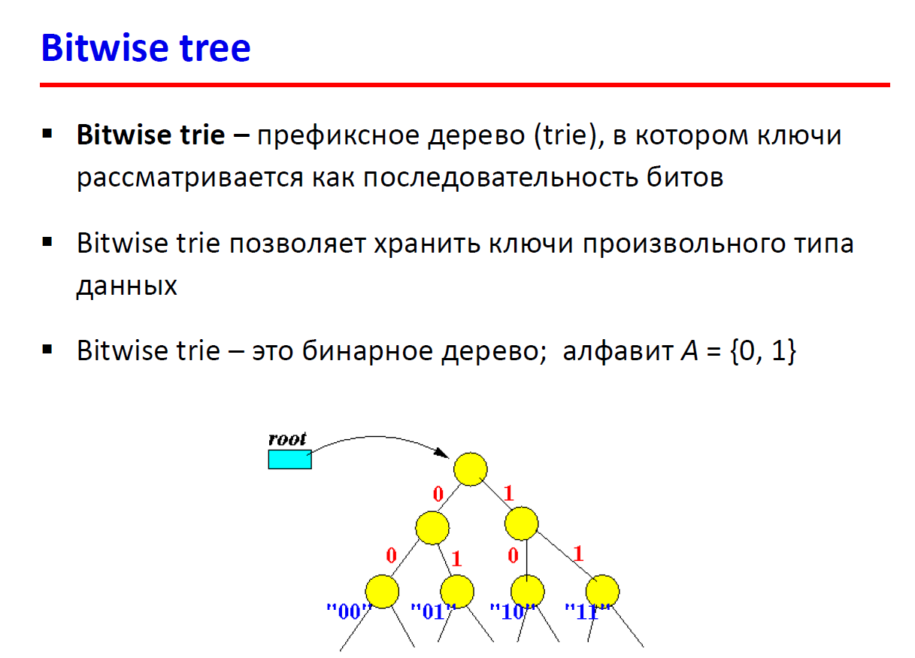
Notes:
В отличие от обычного trie, который обычно строится на основе символов строки, bitwise trie работает с битовыми представлениями данных, чаще всего с числовыми значениями. Вот основные области применения и функции bitwise trie:
Эффективный Поиск: Bitwise trie позволяет быстро выполнять поиск по битовым паттернам. Это особенно полезно при работе с IP-адресами и маршрутизацией в сетях. Поиск может выполняться очень быстро, поскольку каждый уровень дерева соответствует одному биту в битовом представлении ключа.
Сжатие Пространства: Поскольку в бинарном trie каждый узел имеет максимум два дочерних узла (представляющих 0 и 1), это сжимает пространственные требования по сравнению с обычными префиксными деревьями, особенно при работе с большими числовыми наборами данных.
Маршрутизация и Сетевые Приложения: В сетевых приложениях, таких как таблицы маршрутизации в компьютерных сетях, bitwise trie используется для эффективного поиска и управления IP-маршрутами. Это помогает в быстром нахождении наилучшего маршрута для пакета данных.
Обработка Больших Данных и Базы Данных: Бинарные trie могут использоваться для индексации и быстрого поиска в больших базах данных, особенно когда данные представлены в числовом формате.
Обработка Префиксных Запросов: Эти структуры идеально подходят для обработки запросов, основанных на префиксах, например, поиска всех чисел, начинающихся с определенного битового паттерна.
Обработка Диапазонов: Bitwise trie могут быть использованы для быстрого определения того, попадает ли заданное значение в определенный диапазон значений.
Bitwise trie обеспечивает высокую производительность в специфических областях, таких как сетевая маршрутизация и обработка битовых паттернов, где требуется быстрый поиск и сопоставление на основе битовых префиксов.

Slide 36
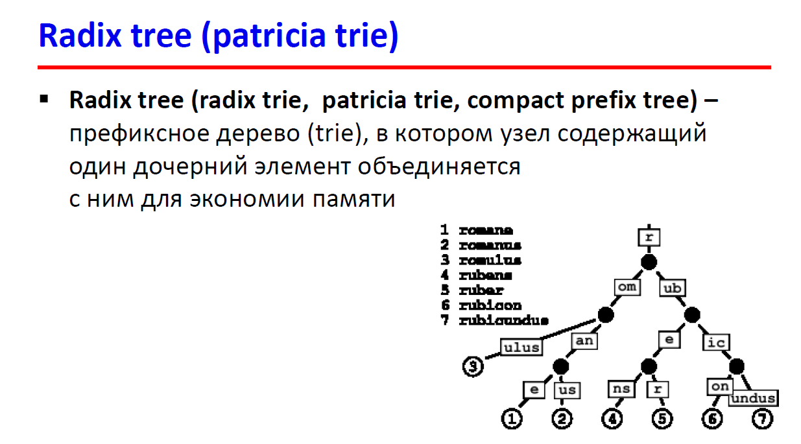
Notes:
Уменьшение Занимаемого Пространства: По сравнению с обычным префиксным деревом, Radix Trie существенно снижает количество узлов и глубину дерева, что ведет к уменьшению затрат на память.
Быстрый Поиск: Благодаря сжатию узлов, Radix Trie позволяет быстрее проходить по дереву при поиске, так как меньше узлов приводит к меньшему количеству шагов при обходе дерева.
Эффективная Обработка Строковых Данных: Radix Trie идеально подходит для хранения и поиска больших наборов строковых данных, например, для реализации словарей, автодополнения в поисковых системах и обработки текстов.
Использование в Системах Маршрутизации: В сетевых приложениях Radix Trie может использоваться для эффективного хранения и поиска IP-адресов или маршрутов.

Slide 37
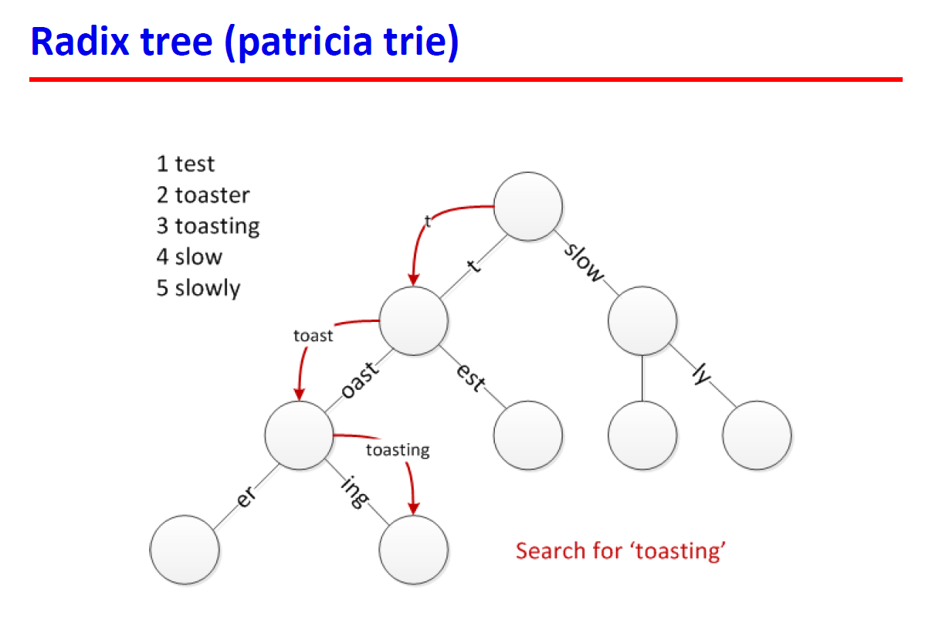

Slide 38
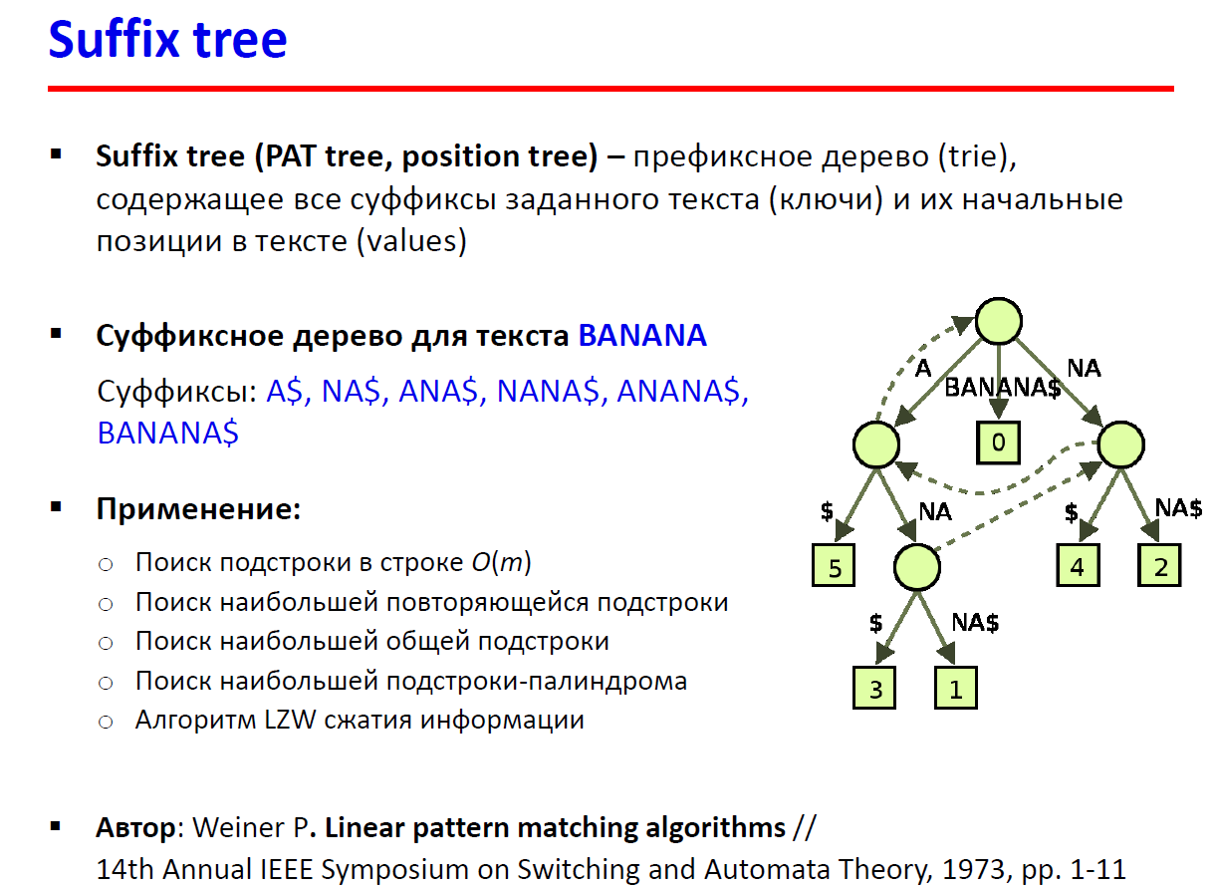
Notes:
Поиск Подстрок: Suffix Trie позволяет эффективно находить, существует ли заданная подстрока в строке. Это полезно в поисковых движках и текстовых редакторах для функций поиска и замены.
Анализ Биологических Последовательностей: В биоинформатике Suffix Trie используется для поиска последовательностей ДНК и белков, что имеет важное значение для геномных и протеомных исследований.
Построение Suffix Array: Suffix Trie может быть использован для построения Suffix Array, который представляет собой компактную и эффективную структуру данных для многих видов строковых поисков и анализа.
Нахождение Повторяющихся Подстрок: Suffix Trie упрощает задачу поиска повторяющихся подстрок в тексте, что полезно в задачах, связанных с обработкой естественного языка и компрессией данных.
Нахождение Наибольшей Общей Подстроки: Suffix Trie может быть использован для нахождения наибольшей общей подстроки (Longest Common Substring) между двумя или более строками, что полезно в сравнительном анализе текстов.

Slide 39
Trie, также известное как префиксное дерево, может иметь несколько практических применений в области информационной безопасности:
Фильтрация контента и URL-адресов.
Обнаружение и предотвращение атак.
Управление правилами безопасности.
Анализ вредоносных программ.
Оптимизация поиска данных в больших логах.
Улучшение систем распознавания инцидентов безопасности.
Проверка паролей и управление ими.
Notes:
Trie, также известное как префиксное дерево, может иметь несколько практических применений в области информационной безопасности. Вот некоторые из них:
Фильтрация контента и URL-адресов: Trie может использоваться для эффективной фильтрации и поиска запрещенных или вредоносных URL-адресов в сетевом трафике. Это помогает в выявлении и блокировке доступа к потенциально опасным веб-сайтам.
Обнаружение и предотвращение атак: Используя trie, можно эффективно анализировать и обнаруживать подозрительные шаблоны в сетевом трафике, такие как повторяющиеся попытки входа, которые могут указывать на автоматизированные атаки.
Управление правилами безопасности: Trie может быть использовано для хранения и быстрого поиска различных правил безопасности, например, правил брандмауэра или правил контроля доступа, что упрощает их применение и обновление.
Анализ вредоносных программ: Trie может помочь в анализе и классификации вредоносного ПО, позволяя быстро сопоставлять образцы с известными сигнатурами вирусов.
Оптимизация поиска данных в больших логах: При анализе больших объемов данных, таких как логи безопасности, trie может помочь в эффективном поиске и фильтрации записей, ускоряя процесс обнаружения угроз.
Улучшение систем распознавания инцидентов безопасности (SIEM): Интеграция trie в системы SIEM может повысить их эффективность в выявлении и реагировании на сложные угрозы, обеспечивая более быстрый и точный поиск по данным.
Проверка паролей и управление ими: Trie может использоваться для хранения и быстрого поиска словарей известных слабых или часто используемых паролей, помогая предотвратить выбор слабых паролей пользователями.

